Slide 1
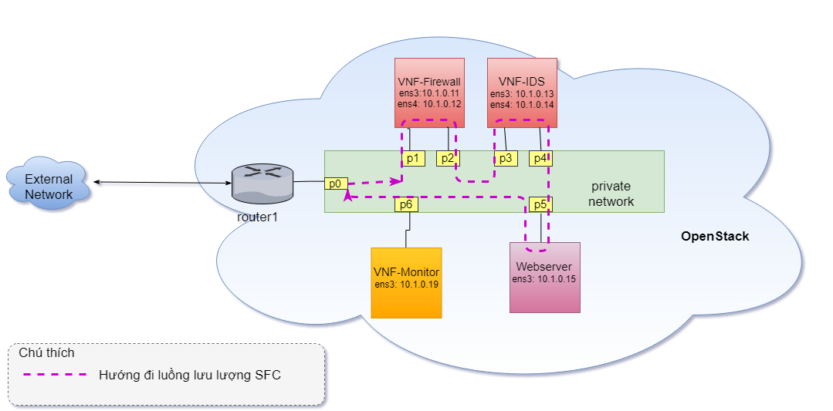
Xây dựng chuỗi chức năng mạng ảo hóa trên nền tảng OpenStack
ĐỀ TÀI:
Giảng viên hướng dẫn: TS. Nguyễn Xuân Dũng
PGS TS. Nguyễn Hữu Thanh
Sinh viên thực hiện: Nguyễn Thị Thanh Tâm
Hà Nội, tháng 6 năm 2018
Notes:
Akjskhf

Slide 2




Nội dung
Phần 1: Đặt vấn đề
Phần 2: Cơ sở lý thuyết chung
Phần 3: Xây dựng chuỗi chức năng mạng
Phần 4: Kết quả đo đạc và đánh giá

Slide 3
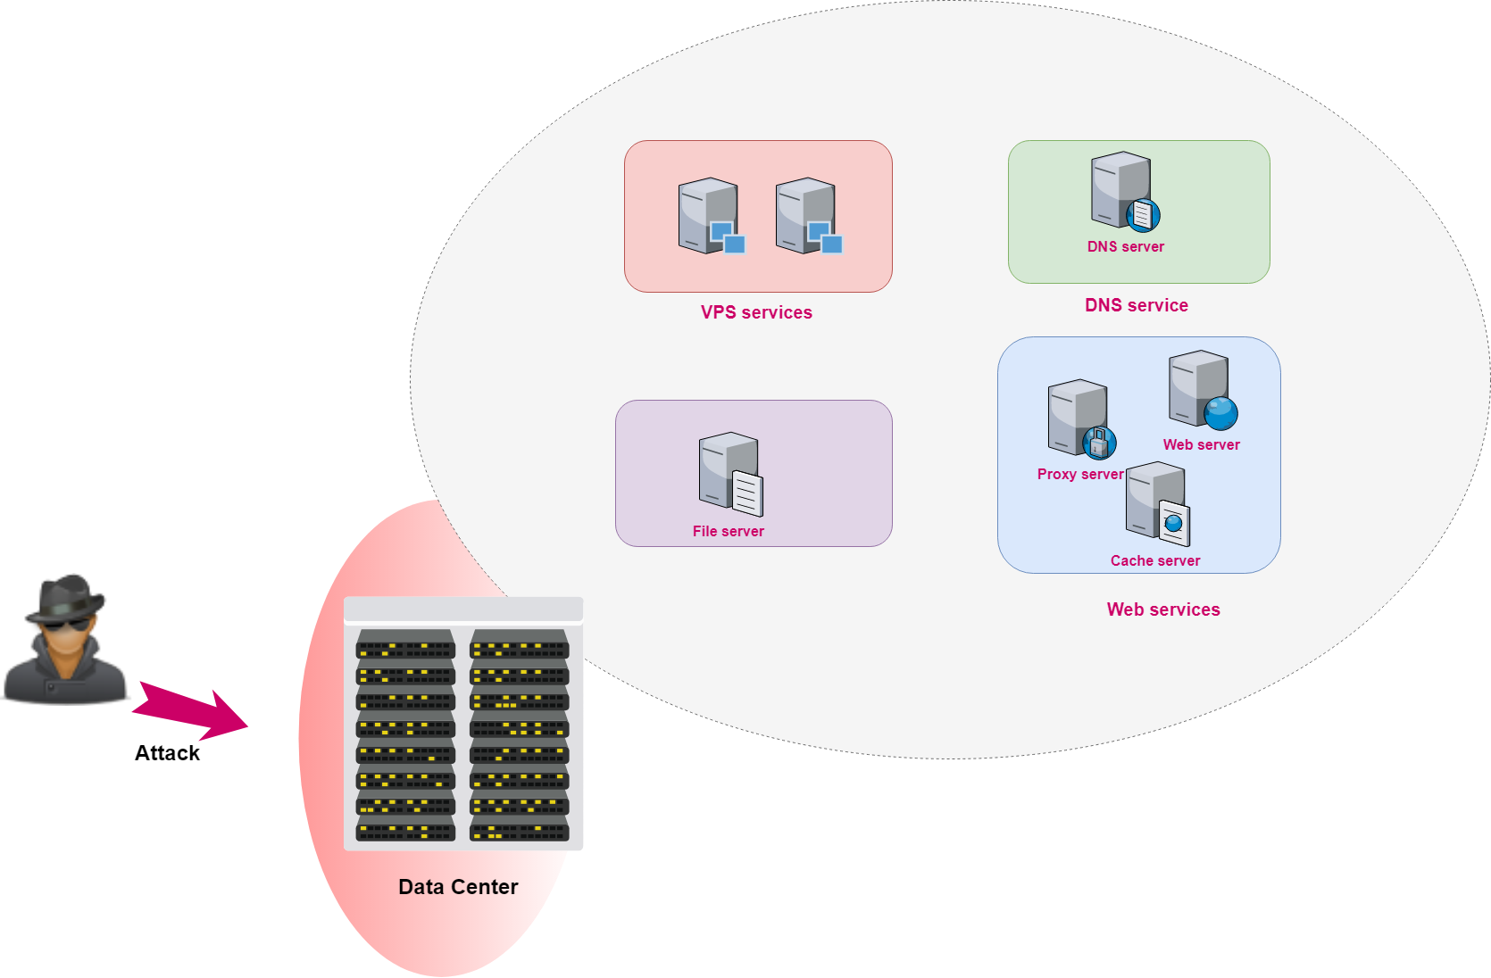
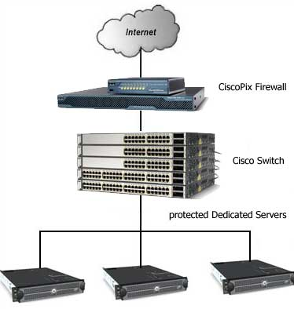
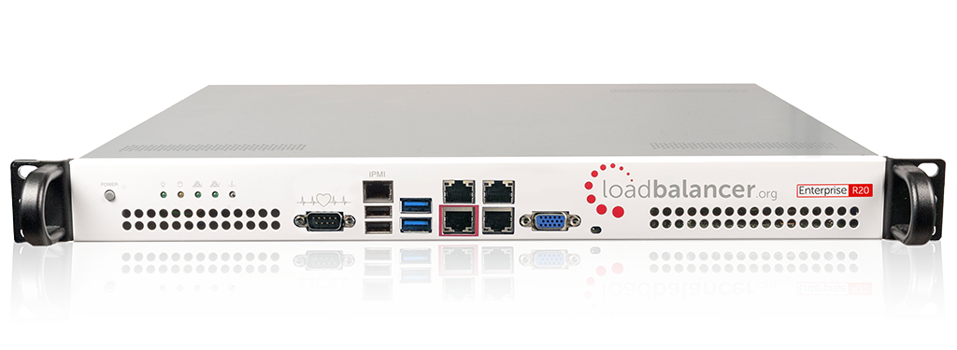
Phần 1: Đặt vấn đề
Hạn chế về phần cứng, gây tiêu tốn chi phí thiết bị và chi phí năng lượng.
Sự thiếu linh hoạt trong triển khai, duy trì.

Slide 4
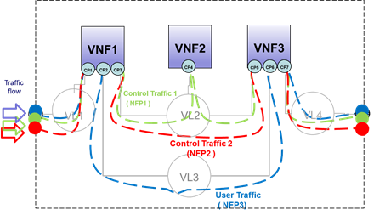
Phần 1: Đặt vấn đề
Giải pháp:
Triển khai SFC Kết hợp Ảo hóa chức năng mạng (NFV) với điều khiển luồng lưu lượng giữa các VNF
Đề xuất xây dựng đề tài đồ án:
Tìm hiểu các lợi ích của NFV và SFC
Xây dựng hệ thống thử nghiệm chuỗi chức năng mạng ảo trên nền tảng OpenStack

Slide 5
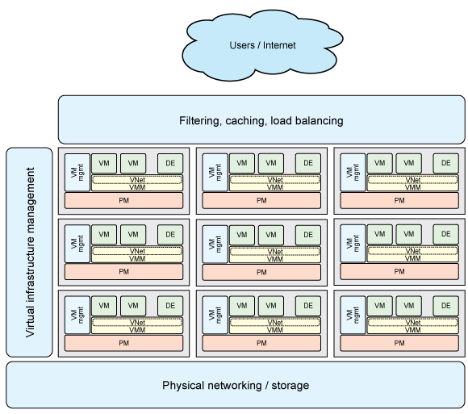
Phần 2: Cơ sở lý thuyết chung
Công nghệ điện toán đám mây [1]
Là mô hình cho phép truy cập qua mạng để chia sẻ chung nguồn tài nguyên một cách nhanh chóng, linh hoạt và thuận tiện.
Lợi ích:
Giúp quản lý tập trung và giảm chi phí cho nhà cung cấp
Cung cấp dịch vụ tới người dùng một cách nhanh chóng, linh hoạt, ít phải tương tác với nhà cung cấp
[1] Peter Mell, Tim Grance, “The NIST Definition of Cloud Computing”, NIST Special Publication 800-145, September – 2011.

Slide 6

Phần 2: Cơ sở lý thuyết chung
Nền tảng OpenStack [2]
Có thể coi OpenStack như một hệ điều hành cloud có nhiệm vụ kiểm soát các tài nguyên tính toán (compute), lưu trữ (storage) và mạng (networking) trong hệ thống lớn Datacenter, tất cả đều có thể được kiểm soát qua giao diện dòng lệnh hoặc một dashboard (do project horizon cung cấp).
[2] OpenStack docs. [Online]. Availble: https://docs.openStack.org/pike

Slide 7
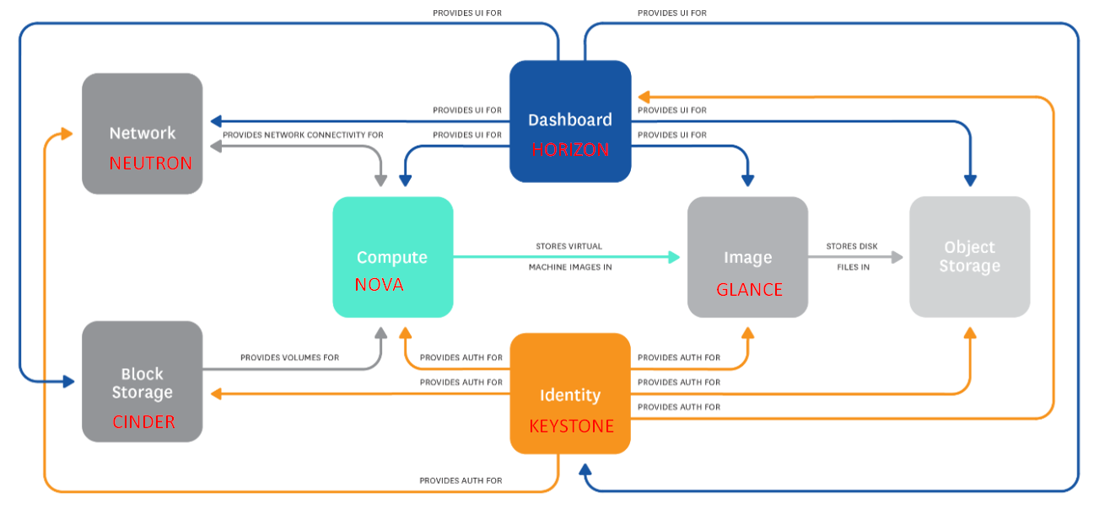
Phần 2: Cơ sở lý thuyết chung
Kiến trúc OpenStack

Slide 8
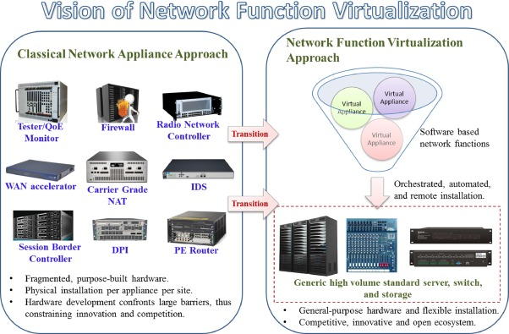
Phần 2: Cơ sở lý thuyết chung
Công nghệ Ảo hóa chức năng mạng – NFV [3]
Lợi ích NFV đem lại:
Tiết kiệm chi phí thiết bị và chi phí năng lượng
Khả năng tùy biến cao, dễ dàng nâng cấp
Quản lý tập trung
Khả năng mở rộng linh hoạt đáp ứng nhu cầu với các mạng thay đổi thường xuyên.
[3] ETSI Industry Specification Group, Network Funtions Virtualisation (NFV): Use cases. [Online]. Available: http://www.etsi.org/deliver/etsi_gs/NFV/001_099/001/01.01.01_60/gs_NFV001v010101p.pdf.
Notes:
Hiện nay, kiến trúc mạng của các nhà khai thác mạng được phân bổ trên nhiều … => chi phí tb cao, khó quản lý tập trung, độ tương thích thấp -> phụ thuộc vào hang phần cứng nhất định.
Vòng đời ngắn khi tang tốc dịch vụ hoặc đổi mới CN.
Tận dụng CN ảo hóa tiêu chuẩn để hợp nhất nhiều tb …

Slide 9
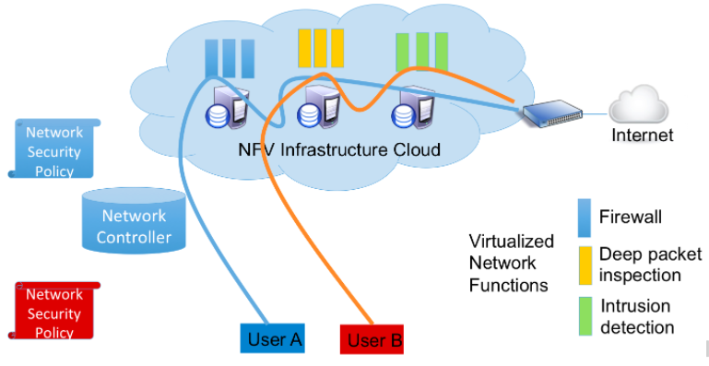
Phần 2: Cơ sở lý thuyết chung
Chuỗi chức năng mạng – SFC [4]
Chuỗi các chức năng dịch vụ mạng SFC định nghĩa và tạo ra một chuỗi các dịch vụ mạng theo thứ tự mong muốn và điều khiển lưu lượng truy cập thông qua chúng
Notes:
- Là công nghệ quy định các chính sách chuyển tiếp lưu lượng tách biệt trong vùng chuỗi dịch vụ.

Slide 10
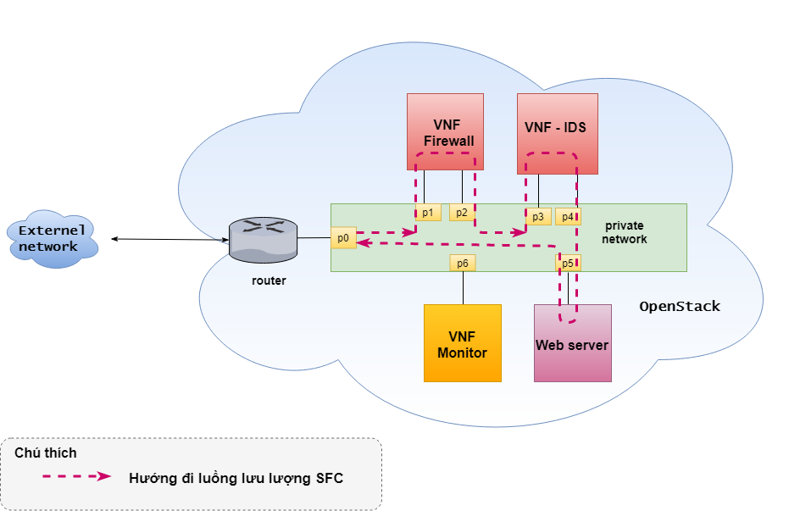

Phần 3: Xây dựng chuỗi chức năng mạng
Đề xuất mô hình chuỗi chức năng mạng bảo vệ máy chủ web server triển khai trên nền tảng OpenStack

Slide 11
Phần 3: Xây dựng chuỗi chức năng mạng
Chức năng mạng Firewall – Iptables
Lợi ích mà Iptables đem lại:
Dễ dàng cấu hình chặn, lọc gói tin theo các quy tắc do người quản trị đưa ra
Là công cụ hữu hiệu để ngăn các kiểu tấn công từ chối phục vụ (DoS)
Quyết định loại bỏ hay chấp nhận packet dựa trên giám sát trạng thái luồng lưu lượng
Miễn phí và được tích hợp sẵn trong kernel của Linux

Slide 12
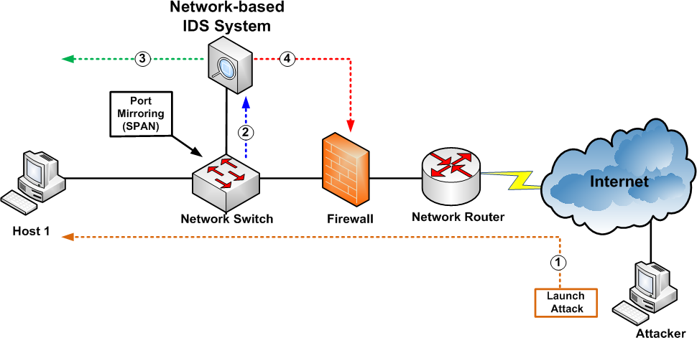
Phần 3: Xây dựng chuỗi chức năng mạng
Chức năng mạng Phát hiện xâm nhập (IDS)
Phát hiện các hành động khả nghi tấn công vào mạng
Phát hiện các hành động bất thường
Đưa ra cảnh báo cho người quản trị để kịp thời ngăn chặn

Slide 13


Phần 3: Xây dựng chuỗi chức năng mạng
Chức năng mạng Phát hiện xâm nhập (IDS) – Suricata
Suricata là một công cụ phát hiện mối đe dọa mạng miễn phí, nguồn mở, mạnh mẽ và nhanh chóng.
Suricata có khả năng phát hiện xâm nhập thời gian thực (IDS), phòng chống xâm nhập (IPS), giám sát an ninh mạng.

Slide 14
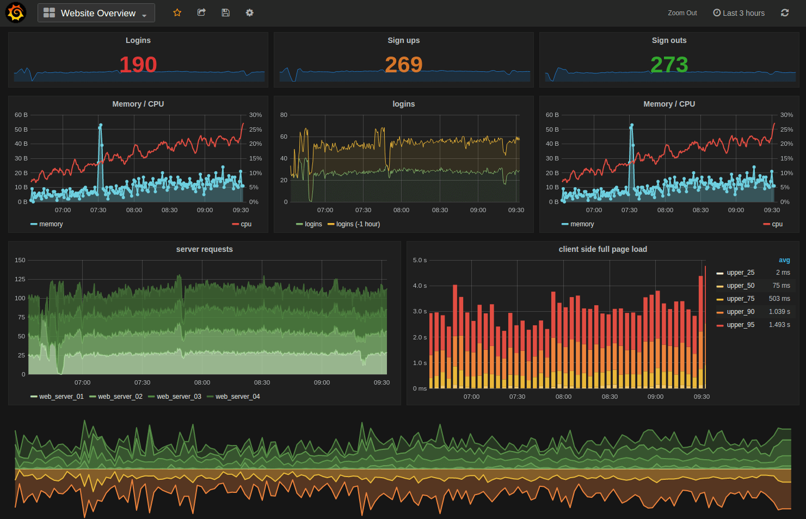
Phần 3: Xây dựng chuỗi chức năng mạng
Chức năng giám sát - Grafana
Là công cụ được sử dụng với nhiệm vụ là trực quan hóa và phân tích dữ liệu thời gian thực, đưa ra cảnh báo về những bất thường trong hệ thống.

Slide 15
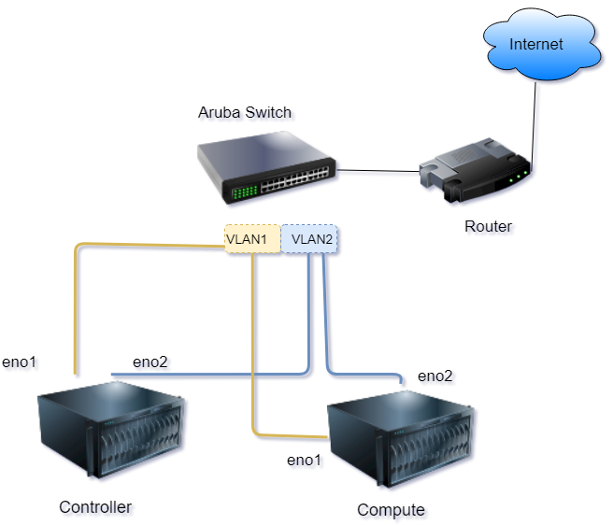
Phần 3: Xây dựng chuỗi chức năng mạng
Đồ hình triển khai vật lý
 | Thông số tài nguyên |  | Cấu hình mạng
 | CPU | RAM (GB) | eno1 | eno2
Controller | 24 | 64 | 192.168.101.201 | 10.10.10.201
Compute | 32 | 64 | 192.168.101.202 | 10.10.10.202

Slide 16
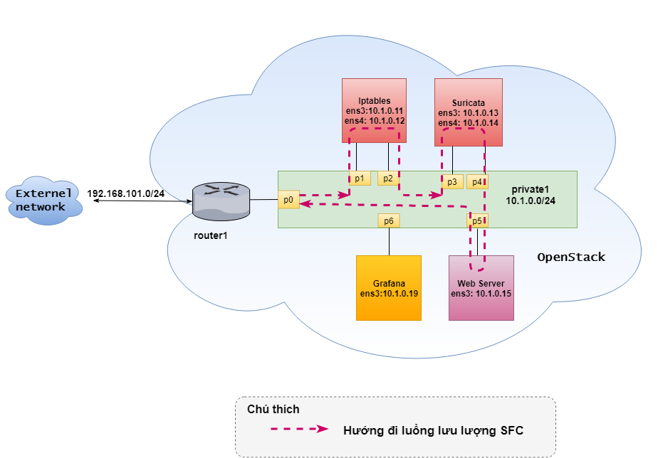
Phần 3: Xây dựng chuỗi chức năng mạng
Đồ hình triển khai các máy ảo trong OpenStack
Máy ảo | Core CPU | RAM (GB) | IP ens3 | IP ens4 | Floating IP
Iptables | 2 | 2 | 10.1.0.11 | 10.1.0.12
Suricata | 2 | 2 | 10.1.0.13 | 10.1.0.14
Grafana | 1 | 1 | 10.1.0.19
Web server | 3 | 3 | 10.1.0.15 |  | 192.168.101.211

Slide 17
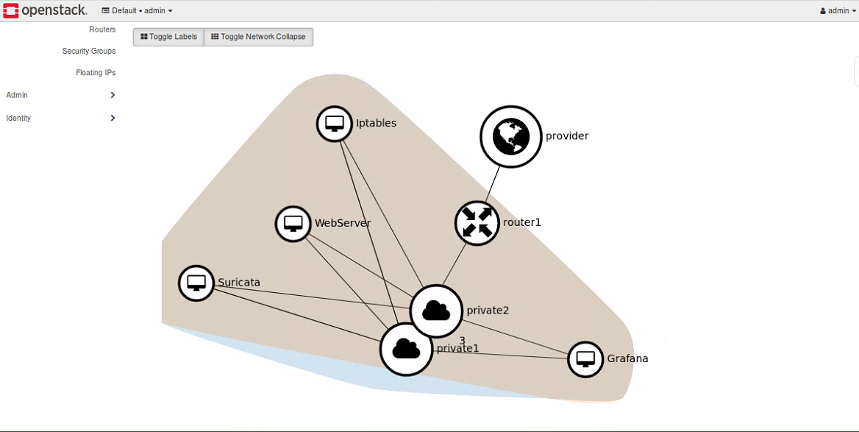
Phần 3: Xây dựng chuỗi chức năng mạng
Chuỗi chức năng mạng trên giao diện OpenStack

Slide 18
Phần 4: Kết quả đo đạc và đánh giá
Kịch bản kiểm chứng bảo gồm:
1) Kiểm chứng luồng lưu lượng đi theo đúng mô hình SFC đã dựng.
2) Thực hiện đo đạc các thông số hoạt động của chuỗi SFC khi đẩy tải vào chuỗi.
- Thực hiện đo đạc tài nguyên sử dụng trên Suricata khi hoạt động ở các tải và đánh giá để biết được mức tài nguyên cần thiết cấp phát cho chức năng mạng này.
- Thực hiện đo đạc và đánh giá các thông số chất lượng dịch vụ của chuỗi chức năng: độ trễ và tỉ lệ mất gói khi lưu lượng đi qua chuỗi chức năng mạng.

Slide 19
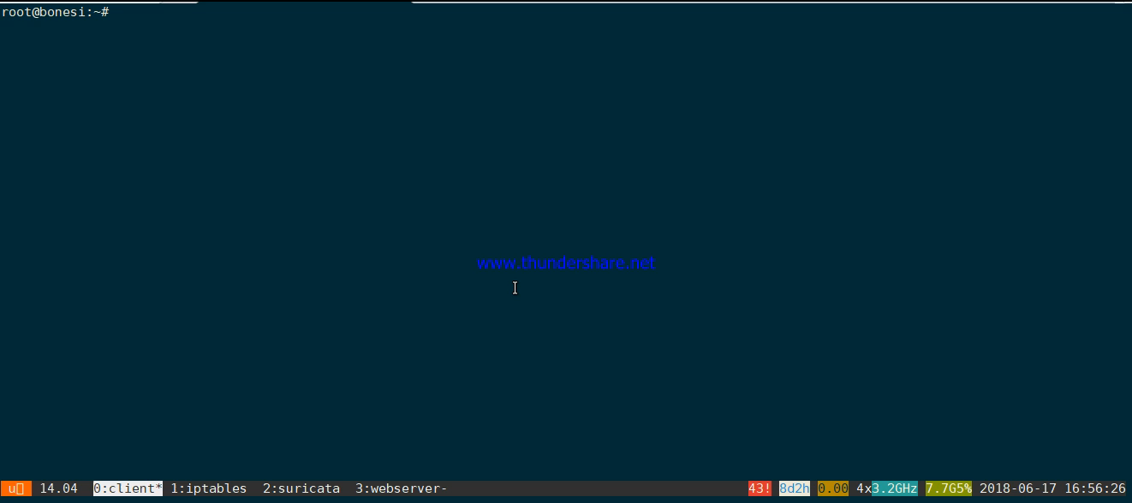
Phần 4: Kết quả đo đạc và đánh giá
1) Kiểm chứng luồng lưu lượng đi theo đúng mô hình SFC đã dựng

Slide 20
Phần 4: Kết quả đo đạc và đánh giá
2) Thực hiện đo đạc các thông số hoạt động của chuỗi SFC khi đẩy tải vào chuỗi

Slide 21
Phần 4: Kết quả đo đạc và đánh giá
2) Thực hiện đo đạc các thông số hoạt động của chuỗi SFC khi đẩy tải vào chuỗi

Slide 22
Phần 4: Kết quả đo đạc và đánh giá
Kết luận:
Mô hình chuỗi các chức năng mạng đã dựng thành công. Luồng lưu lượng trước khi tới máy chủ Web server đã được đưa qua các chức năng mạng Iptables và Suricata để lọc lưu lượng.
Chuỗi SFC dựng lên có thể hoạt động ở mức chấp nhận được khi bảo vệ ứng dụng máy chủ Webserver bên trong của các nhà cung cấp.
Giúp tiết kiệm chi phí phần cứng, đồng thời linh động hơn trong quá trình tạo thêm và sửa đổi thứ tự dịch vụ mạng trong chuỗi.
Hạn chế
Mô hình nhỏ, chỉ có 2 chức năng mạng là Iptables và Suricata
Luồng điểu khiển trong switch là luồng tinh
Chưa làm chủ được switch ảo để tăng hiệu năng chuyển mạch của switch, khiến tỉ lệ mất gói và độ trễ chưa được ở mức tối thiểu.

Slide 23
Định hướng phát triển
Kết hợp công nghệ Mạng định nghĩa bằng phần mềm (Software Defined Networking) để điều khiển luồng lưu lượng trong chuỗi SFC linh hoạt hơn.
Kích hoạt tính năng chuyển tiếp nhanh của Switch ảo để tăng hiệu năng hoạt động, giảm độ trễ và tỉ lệ mất gói.
Triển khai nhiều luồng và nhiều chuỗi dịch vụ với các tính năng khác nhau.
Sau đó tính toán lượng tài nguyên tối thiểu cần thiết để một chức năng mạng có thể hoạt động bình thường ở mức tải đưa ra. Tiến tới sau này đẩy chức năng mạng vào container để cung cấp thành CPE chuyên dụng cho khách hàng.

Slide 24
Tài liệu tham khảo
[1] Peter Mell, Tim Grance, “The NIST Definition of Cloud Computing”, NIST Special Publication 800-145, September – 2011.
[2] OpenStack docs. [Online]. Availble: https://docs.openStack.org/pike
[3] ETSI Industry Specification Group, Network Funtions Virtualisation (NFV): Use cases. [Online]. Available: http://www.etsi.org/deliver/etsi_gs/NFV/001_099/001/01.01.01_60/gs_NFV001v010101p.pdf.
[4] Deval Bhamare, Raj Jain, Mohammed Samaka, Aiman Erbad, "A Survey on Service Function Chaining", Journal of Network and Computer Applications, [Online], Volume75, Pages 138-155. Availble: https://www.sciencedirect.com/science/article/pii/S1084804516301989#s0010

Slide 25
Cảm ơn mọi người
đã lắng nghe !!!

